Slide 1
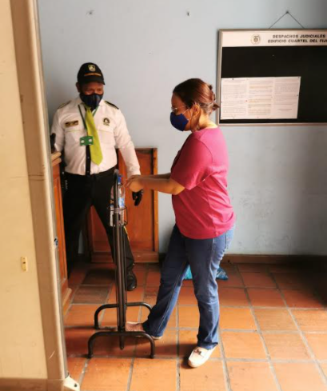
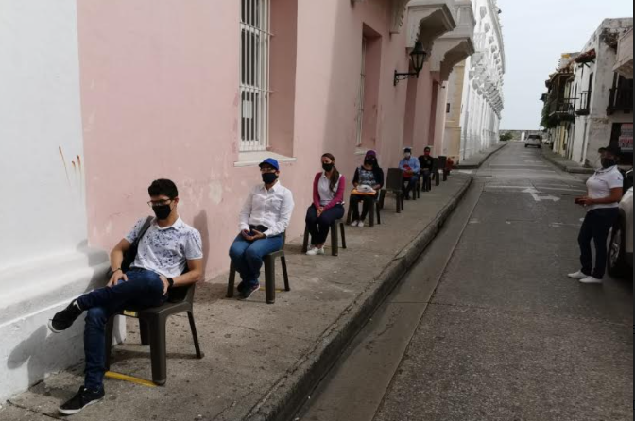
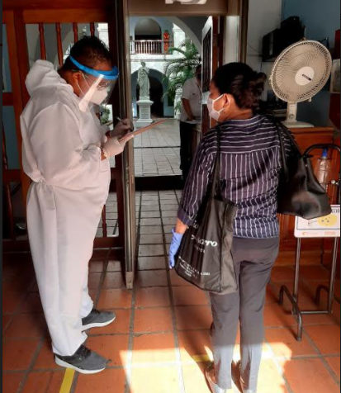
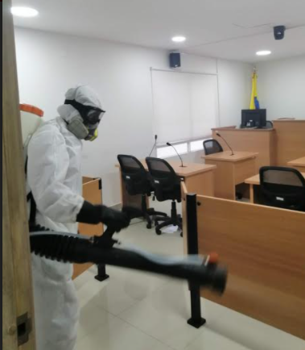
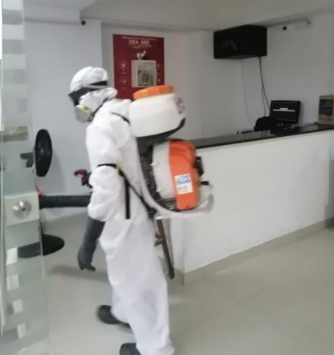
! EL COPASST Seccional Cartagena SE UNE A LA CAMPAÑA !
! Con la prevención y la acción el que ganas eres TU !
SOLOS HACEMOS POCO, PERO UNIDOS HACEMOS MUCHO.

Slide 2
! EL COPASST Seccional Cartagena SE UNE A LA CAMPAÑA con nuestro Slogan !
! Con la prevención y la acción el que ganas eres TU !
SOLOS HACEMOS POCO, PERO UNIDOS HACEMOS MUCHO.

Slide 3
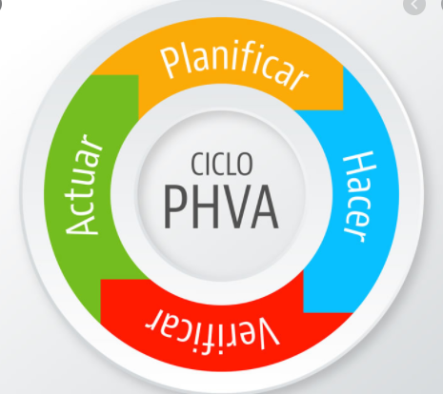
FASE 1 – DISEÑO DE LA CAMPAÑA COPASST CARTAGENA “ RAMA SEGURA “
BAJO EL CICLO PHVA
! Siempre en pro- de inculcar en todos los servidores la línea de cada proyecto y actividades de manera ordenada , sistemática y medibles– hacia una cultura de buenos SG- SST ( Sistemas de Gestión de Seguridad y Salud en el Trabajo )

Slide 4
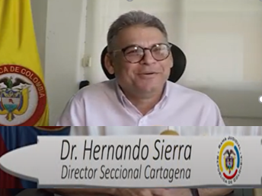
FASE 2 – PLANIFICACIÓN .
LIDEREZGO Y COMPROMISO GERENCIAL
hoy me siento Orgulloso de haber logrado en Equipo esta experiencia Exitosa donde cada cabeza de esta seccional aportó a través de la aplicación de las medidas de prevención accionadas en cada ámbito dentro y fuera del Trabajo, desde las casas, con sus familias, amigos. Es de esta forma y el trabajo continuo de nuestro Equipo Copasst Seccional Cartagena y Apoyo de la ARL Positiva que se ha venido logrando una tendencia estable o baja del número de casos Positivos de COVID – 19 en la seccional. Por lo cual queremos compartir con todas las seccionales el paso a paso de cómo hemos estado construyendo este gran Logro. esta experiencia se desarrolló también bajo el CICLO PHVA para que realmente pudiéramos medir organizadamente la experiencia exitosa.
Los invitamos a todos a conocer esta campaña : Porque con la Prevención y la Acción el que Ganas eres y TU Y SOLOS HACEMOS POCO, PERO UNIDOS HACEMOS MUCHO. CONECTATE.

Slide 5
FASE 2 – PLANIFICACIÓN .
GESTIÓN DE FORMACIÓN DE COMPETENCIAS AL COPASST .
1- Formación CONTINÚA de las competencias del Copasst en temas de Bioseguridad a través de Talleres WEB.
2- Formación de las competencias a través de ejercicios prácticos como la participación activa en la elaboración del protocolo de Bioseguridad de la seccional Cartagena guiada por Asesor, Coordinador de SST y Dirección ejecutiva de la seccional Cartagena .

Slide 6
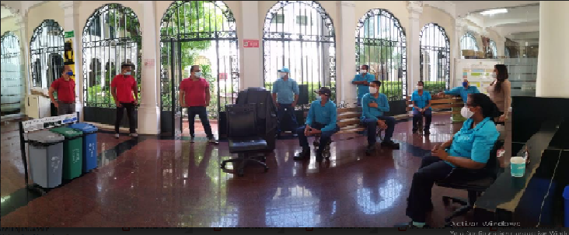
FASE 2 – PLANIFICACIÓN .
GESTIÓN DE FORMACIÓN DE PARTE DEL COPASST A LA COMUNIDAD JUDICIAL Y CONTRATISTAS.
3- Capacitaciones a personal de Aseo y Servicios generales y socialización del Protocolo a todos los servidores Judiciales , seccional Bolívar.

Slide 7
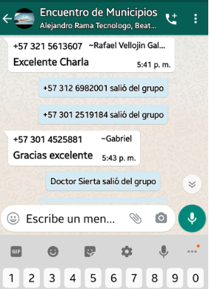
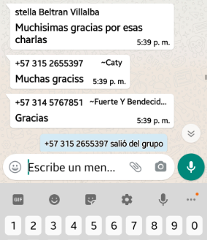
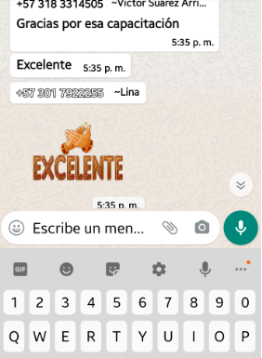
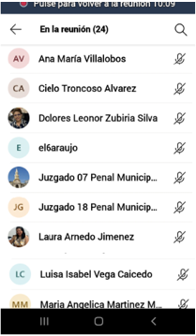
FASE 2 – PLANIFICACIÓN .
GESTIÓN DE FORMACIÓN DE COMPETENCIAS POR PARTE DEL COPASST A LA COMUNIDAD JUDICIAL Y CONTRATISTAS.
4 ! Uso de Plataformas Tecnológicas ( Teams, zoom, videollamadas ) para Socializar el protocoló de Bioseguridad a todos los servidores , en todos los eventos como encuentros Masivos , el Copasst siempre tiene la Participación . !

Slide 8
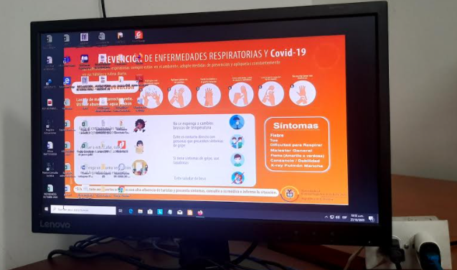
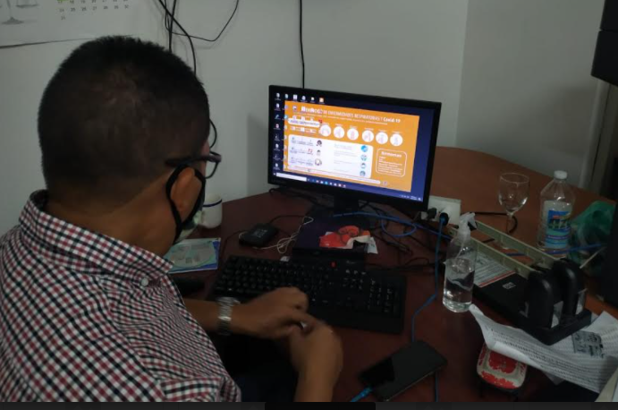
FASE 2 – PLANIFICACIÓN .
GESTIÓN DE FORMACIÓN DE COMPETENCIAS POR PARTE DEL COPASST A LA COMUNIDAD JUDICIAL .
5- Socialización del Protocolo de Bioseguridad en los Protectores de pantalla de todos los equipos videoterminales de la seccional Cartagena

Slide 9
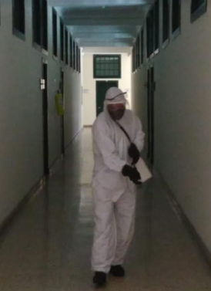
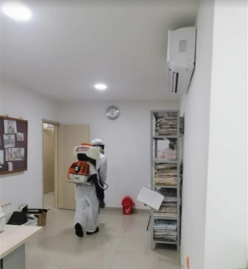
FASE 3 – ETAPA DEL HACER .
GESTIÓN ACCIONES DE LIMPIEZA Y DESINFECCIÓN.
1- Acompañamiento del Copasst para Gestión pree- movilización y preparación de las áreas de trabajo para Trabajo Presencial - Jornadas de Desinfección baños, áreas de trabajo , pasillos y salas de audiencias .

Slide 10
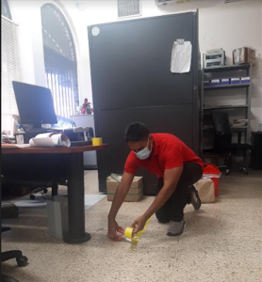
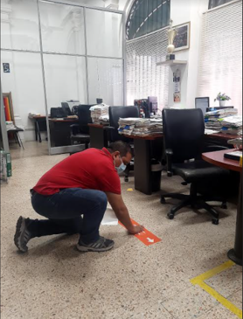
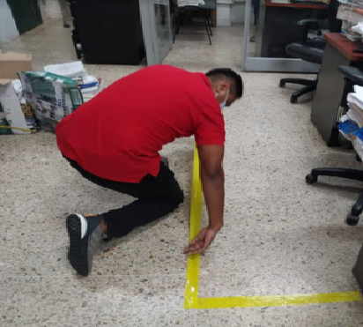
FASE 3 – ETAPA DEL HACER .
GESTIÓN DISTANCIAMIENTO SOCIAL .
1- Campaña de Copasst para Asegurar las áreas de trabajo o despachos reducidos a través de recorridos aplicando demarcación y señalización de áreas para mantener el distanciamiento .

Slide 11
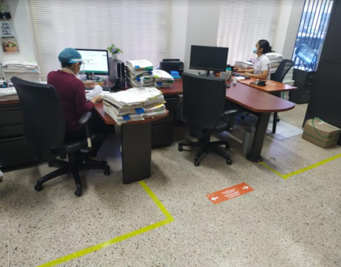
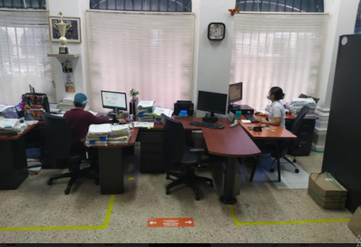
FASE 3 – ETAPA DEL HACER .
GESTIÓN DISTANCIAMIENTO SOCIAL .
1- Producto Final – Área de trabajo debidamente demarcada para respetar el distanciamiento , se acompaña con el cumplimiento de aforo para cada despacho , sobre todo cuando son despachos más pequeños.

Slide 12
FASE 3 – ETAPA DEL HACER .
GESTIÓN DISTANCIAMIENTO SOCIAL .
2- Acompañamiento del COPASST para SIMULACRO de Ingreso a la sedes Judiciales , con el fín fortalecer la forma segura de ingresar a las sedes judiciales , respetando el distanciamiento .

Slide 13
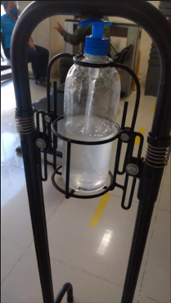
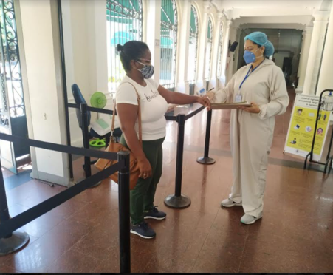
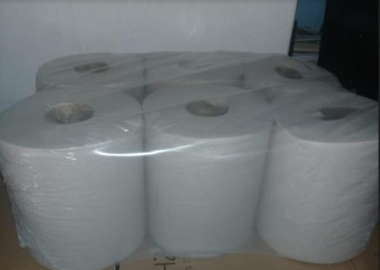
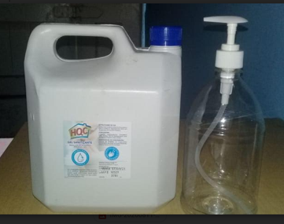
FASE 3 – ETAPA DEL HACER .
ELEMENTOS DE PROTECCIÓN PERSONAL Y DE BIOSEGURIDAD .
1- INSPECCIONES DEL COPASST reforzando el Uso Adecuado del Tapabocas y otras medidas de Bioseguridad , esto con el APOYO de las Vigías de Salud al Ingreso de Todas las Sedes Judiciales , complementado con la gestión de verificación de necesidades de insumos de Bioseguridad en par con el Profesional Universitario para apoyo de SST – COVID- 19

Slide 14
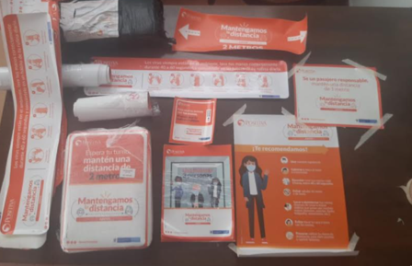
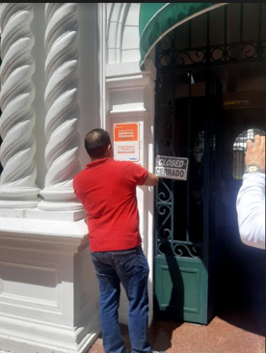
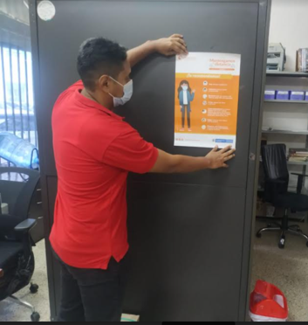
FASE 3 – ETAPA DEL HACER .
ELEMENTOS DE PROTECCIÓN PERSONAL Y DE BIOSEGURIDAD .
1- PARTICIPACIÓN DE COPASST en campañas visuales - Señalética de Prevención y USO ADECUADO Y OBLIGATORIO DE TAPABOCAS, reforzando lo socializado en el Protocolo de Bioseguridad.

Slide 15
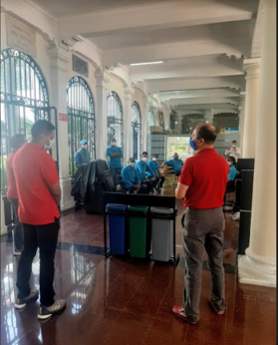
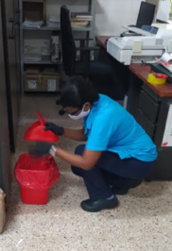
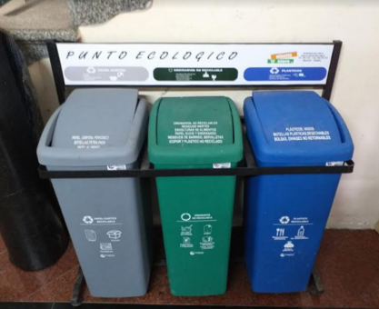
FASE 3 – ETAPA DEL HACER .
DISPOSICIÓN FINAL DE ELEMENTOS DE BIOSEGURIDAD – TAPABOCAS .
2- SENSIBILIZACION Y ACOMPAÑAMIENTO DEL COPASST en adecuación de puntos de acopio para Disposición segura de EPP de Bioseguridad , Tapabocas y clasificación adecuada de otros residuos .

Slide 16
FASE 3 – ETAPA DEL HACER .
DISPOSICIÓN FINAL DE ELEMENTOS DE BIOSEGURIDAD – TAPABOCAS .
2- SENSIBILIZACION Y ACOMPAÑAMIENTO DEL COPASST en adecuación de puntos de acopio para Disposición segura de EPP de Bioseguridad , Tapabocas y clasificación adecuada de otros residuos .

Slide 17
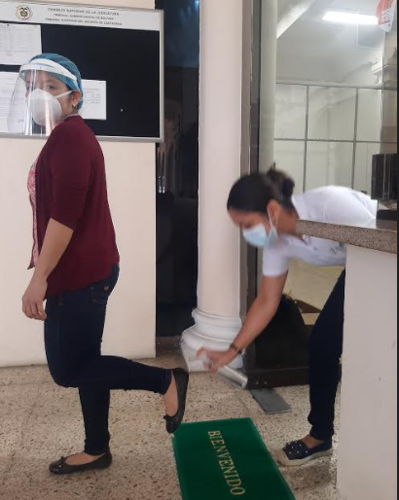
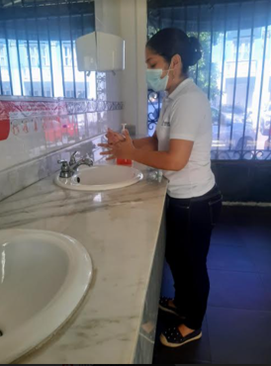
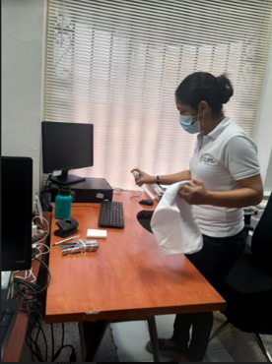
FASE 3 – ETAPA DEL HACER .
COMPORTAMIENTO SEGUROS APLICANDO LAS MEDIDA DE BIOSEGURIDA APRENDIDAS .
1- FORMACION DE LIDERES DE BIOSEGURIDAD EN CADA DESPACHO POR LOS MIEMBROS DEL COPASST se realizó capacitación a varios servidores para ser entrenados como lideres de Bioseguridad , reforzando a haciendo alertas en el cumplimiento de las medidas de bioseguridad al interior de cada despacho esto apoyado con coordinadores de cada sede .
desinfección al ingreso .
Lavado adecuado de manos .
Limpieza de superficies de trabajo.

Slide 18
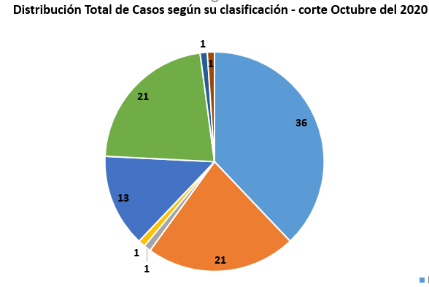
FASE 4 – ETAPA DEL VERIFICAR Y ACTUAR .
REVISION DE INDICADORES Y PLANES DE MEJORAMIENTO CONTINUO .
2- REVISION DE INDICADORES POR PARTE DEL COPASST CON LA ALTA DIRECCIÓN . Reuniones Mensuales para Revisión de estadísticas de COVID- 19 y elaboración de planes de mejora .

Slide 19
FASE 4 – ETAPA DEL VERIFICAR Y ACTUAR .
REVISION DE INDICADORES Y PLANES DE MEJORAMIENTO CONTINUO .
Impactos Positivos de la Campaña .
Oportunidades de mejora posterior a Revisón .
1- Tendencia en disminución de casos confirmados de COVID – 19 Durante hasta el corte Octubre del 2020.
1- Continuidad en los seguimientos de la mano con el COPASST acerca de los reportes de casos y manejo de las condiciones de trabajo desde el punto de vista de medidas de Bioseguridad de la institución .
2- Fortalecimiento de Competencias en Integrantes del copasst y servidores en general y personal Contratista -
3- Adecuación y Dotación de sitios con todas las medidas de Bioseguridad -
4- Incremento en la cultura de Auto reporte de síntomas y Condiciones de Trabajo .

